Slide 1
天文学导论（II）：行星
第4讲 行星系的诞生与演化
第5讲 类地行星与月球（自学）
第6讲 巨行星与太阳系中的卫星（自学）
第7讲 矮行星和小太阳系天体（自学）

Slide 2
天文学导论
第4讲
行星系的诞生与演化

Slide 3
本讲内容
恒星形成与行星诞生
太阳系开始于一个盘
原行星盘内热外冷
太阳系的身世
行星系很常见
地球2.0

Slide 4
教材学习
Chapter 7: The Birth and Evolution of Planetary System

Slide 5
学习目标
了解行星形成和恒星形成的关系，列举太阳系起源的观测证据
概述太阳系的全貌，列举太阳系的规则性和不规则性
理解形成行星系统的理论基础和主要阶段
理解太阳系形成的具体过程
了解探测系外行星的历史
理解探测系外行星的基本技术或方法
列举系外行星的性质，特别是不同于太阳系的
了解有关系外地球2.0的观测现状

Slide 6
1、恒星形成与行星诞生
行星系是环绕一颗恒星的天体集合
太阳系是环绕太阳的包括地球在内的天体集合
行星、矮行星、小行星、卫星、彗星、流星体（流星雨、陨石）

Slide 7
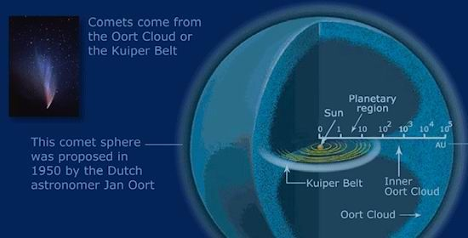
太阳系的外围：柯依伯带和奥尔特云

Slide 8
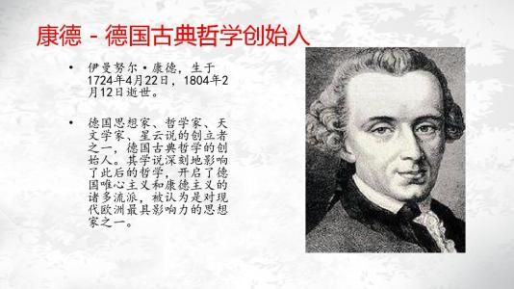
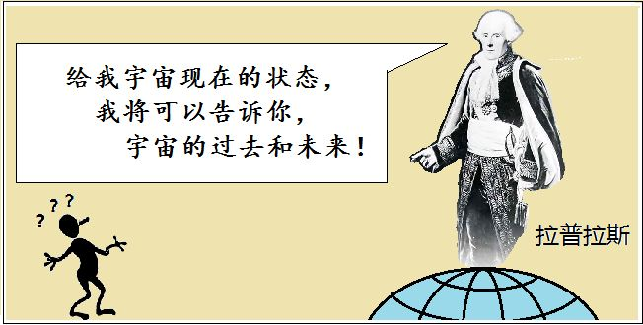
太阳系形成的星云假说
（最早的提出者也许可追溯到17世纪的笛卡尔）
由康德于1755年首先提出。1796年，拉普拉斯独立提出定量化的版本（数学、力学）

Slide 9
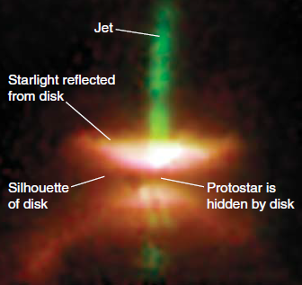
恒星天文学家
支持星云假说的一个证据是，已观测到环绕年轻恒星的气体尘埃盘（星周盘）

Slide 10
行星科学家
根据观测到的当今太阳系的结构，行星科学家推测出太阳系早期的一些特征
所有行星轨道基本位于同一平面内，表明早期太阳系必定是扁平的
所有行星公转方向与太阳自转方向相同，说明形成行星的物质必定沿相同方向围绕太阳转动
太阳系源自一个转动的盘
（不规则性—由随机过程解释）

Slide 11
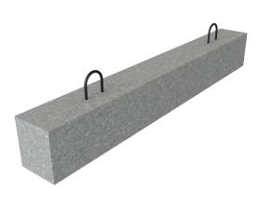
地球化学家和地质学家
陨石是落到地球表面的年轻太阳系的遗留碎片，其结构清晰地表明，陨石（行星）是由许多小块物质粘合而成的

Slide 12
早期的太阳系图景
年轻太阳被一个扁平的气体尘埃盘环绕。这个旋转的气体尘埃盘为形成太阳系天体提供了原材料。太阳系的大天体成长于小物体的聚合。
形成行星的转动盘正是伴随形成太阳的那个盘所遗留下的。构成太阳系的天体（地球）是由坍缩形成太阳的星际云的剩余物质演化而来的

Slide 13
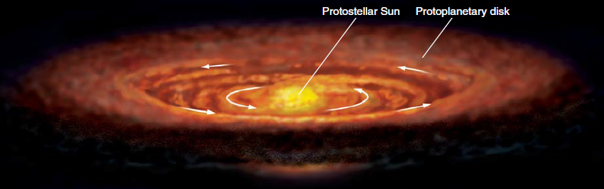
2、太阳系开始于一个盘
~50亿年前的太阳，还是一个原太阳 [原恒星]
围绕原太阳的是一个扁平的公转的气体尘埃盘，称为原行星盘，其质量不到原太阳的1%
坍缩星云的引力势能转化为热能与辐射

Slide 14
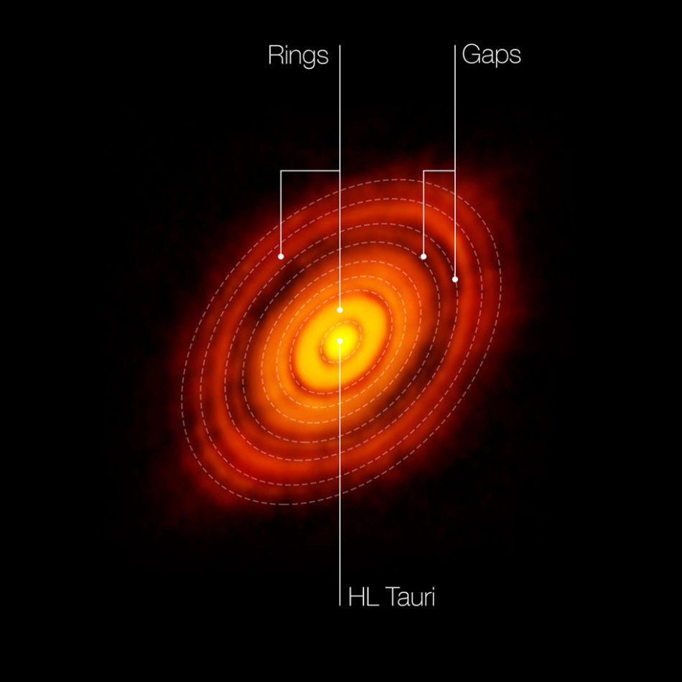
新发现：金牛座HL及其原行星盘
已在银河系的许多原恒星周围观测到原行星盘
年轻的金牛座T型星
距离~450光年
年龄<100万年

Slide 15
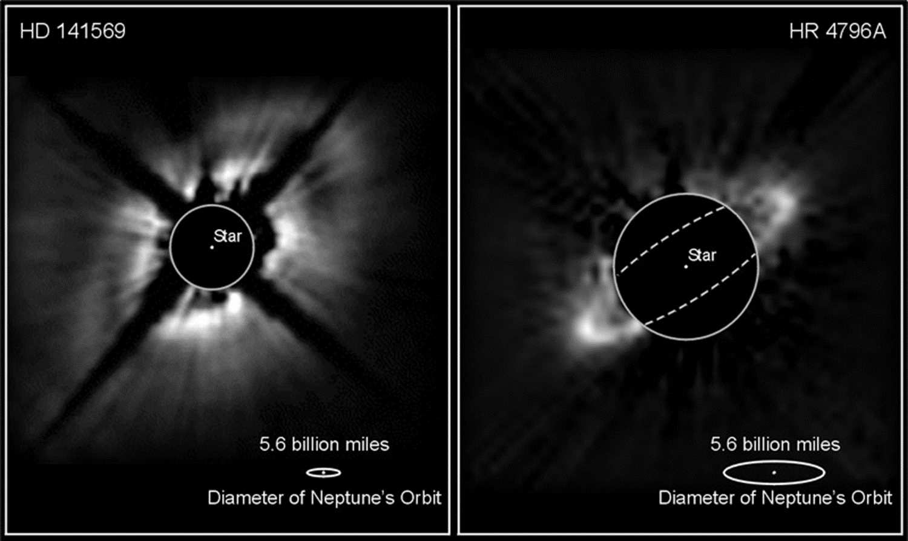
思考：为什么看见尘埃盘而看不见行星？

Slide 16
形成原行星盘的关键在角动量
角动量的大小依赖于
物体转的快慢
物体的质量
物体质量分布的致密程度
角动量守恒定律：在没有外力作用下，一个物体（体系）的角动量保持不变

Slide 17
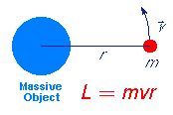
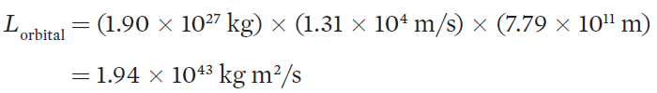
轨道角动量是指一个物体围绕一个点转动所具有的角动量。比如木星围绕太阳公转的轨道角动量为

Slide 18
自旋角动量是指一个自旋物体自身所拥有的角动量。一个均匀球体的自旋角动量为
太阳的自旋角动量为
木星的轨道角动量~太阳的自旋角动量的17倍
早期太阳系的角动量集中在原行星盘上，而现在太阳系的角动量集中在大行星上

Slide 19
一个坍缩球体为了保持自旋角动量不变，它的转动速度 [周期] 必须与其半径的平方成反比[正比]
对自转球体，如果半径减小，自转必然加快

Slide 20
星际云：大尺度 + 慢自转 = 大角动量
一个星际云 [分子云核] 绕银河系中心公转，由于不断被恒星爆炸推挤，或与其它星际云碰撞，使得星际云有一定的自转
星际云非常延展巨大，尺度~光年，既使微小的自转也使它拥有巨大的角动量
（满足一定物理条件的）星际云在自引力的作用下开始坍缩，其自转随着坍缩越来越快

Slide 21
一个“谜团”
假设太阳原始星云尺度~1光年，即10¹⁶米。自转缓慢，假设自转周期为10⁶年
如果坍缩为太阳大小，即直径~1.4*10⁹米，或者说是星云原始大小的千万分之一，那么其自转速度为原始的5*10¹²倍，完成一次自转只需0.6秒，是太阳的真实自转的>3*10⁶倍
如此快速自转要求太阳的自引力必须是2*10⁸ 倍强才能hold住自己
坍缩星际云的角动量不守恒？还是考虑不周全？

Slide 22
解决坍缩星际云角动量谜团的关键在于坍缩具有方向性：星际云坍缩为一个盘而不是直接坍缩为一个球（恒星）
自转延缓垂直于自转轴方向的坍缩！
随着坍缩，星际云自转加快

Slide 23
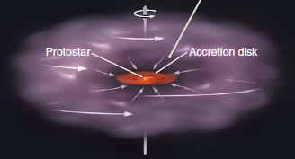
物质首先下落到具有转动的吸积盘（其平面垂直于星云的自转轴）上，然后沿近似椭圆轨道靠近原恒星
通过作为中转站的吸积盘，物质成为正在中心形成的恒星（原恒星）的一部分
与外区分离的内区形成原恒星与吸积盘

Slide 24
从相反方向下落的物质迎头相撞，会聚并形成吸积盘
垂直于吸积盘方向的运动戛然而止，而平行于吸积盘方向的运动转化为吸积盘的角动量
盘中物质因损失角动量而向中心靠近
星际云的大部分角动量结束于吸积盘而非中心的原恒星

Slide 25
登陆吸积盘的大部分物质成为恒星的原材料，或又被抛回星际空间（有时以喷流形式）
一小部分物质留在吸积盘上。正是恒星形成过程的吸积盘的剩余物质（原行星盘）成为形成行星系的原材料
太阳系的诞生景象？

Slide 26
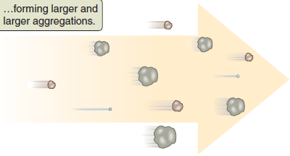
星体的成长
在原行星盘内，气体的随机运动将较小的颗粒吹入较大的颗粒内。从只有几微米大小开始，通过[静电]吸附较小的颗粒，较大的尘埃颗粒变得更大
100米大小的物体结合时必须轻微，否则猛烈的碰撞会使它们再裂解为许多小碎片

Slide 27
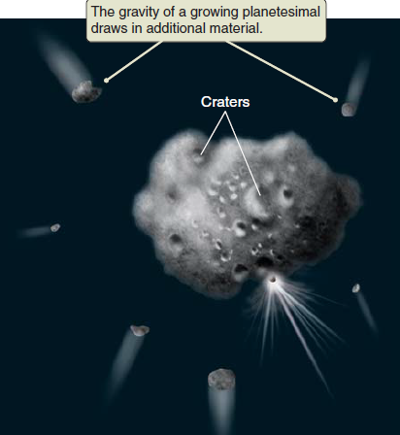
1千米大小的物体称为星子，其质量足够大而引力吸引附近物体
星子增长加快，较大的星子很快吸引清理完其轨道附近的大部分小物体
最终的胜利者的质量足够大，成为[原]行星
正如太阳系那样，行星的大小不一

Slide 28
3、原行星盘内热外冷
导致原行星盘的温度由内向外降低的两种机制：
原太阳的热辐射：内盘得到的能量多而温度高
下落气体的引力势能：落到内盘的大，转换出的动能多，故加热内盘温度高

Slide 29
原行星盘的温度差异决定了其内（日后演化为星子和行星）的尘埃颗粒的性质按到原太阳的距离分布

Slide 30
内太阳系的行星由岩石包裹铁镍金属核构成
外太阳系的天体（包括卫星、巨行星和彗星）主要由多种挥发性物质的冰态组成
行星成分的上述规则会被改变
被称为行星迁移的引力散射强迫行星离开其诞生的位置
大量系外热木星的发现，表明轨道角动量损失（给盘）引起行星缓慢向内迁移

Slide 31
固体行星吸积大气
固体行星一旦形成，它将进一步吸引原行星盘中的气体而继续成长
由于强烈的原太阳风和辐射压会驱散吸积盘中的剩余气体，所以气体吸积必须很快结束（对木星，大约一千万年）
质量巨大的固态行星对聚集和维系氢和氦等轻元素气体具有明显的优势
强大的引力使得大质量的年轻固态行星在其周围形成“微型吸积盘”，气体由吸积盘旋入固态行星

Slide 32
行星形成时获得的气体称为原始大气
大行星的原始大气很多，主导像木星这样的巨行星的质量。微型吸积盘中的固体物质后来凝聚为“微型太阳系”：环绕行星公转的一群卫星
质量低的行星从原行星盘中所获得的原始大气随后逃逸。今天像地球这样的行星的大气为次生大气，是由火山从行星内部喷出来的二氧化碳等气体，或由移步到内太阳系的彗星带来（水、有机物等挥发性物质）

Slide 33
4、太阳系的身世
~50亿年前，太阳还是个被一个原行星盘环绕的原恒星
几十万年后，盘中的大部分尘埃凝聚成星子
在靠近太阳的内区，星子由岩石和金属组成
在远离太阳的外区，星子由岩石、金属、冰和有机物组成

Slide 34
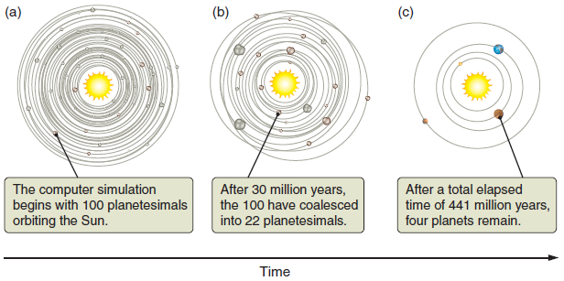
内太阳系形成岩质类地行星
~5个星子很快成长为各自轨道附近的主导质量，不断增强的引力使得它们捕获大部分剩余星子，或者把一些星子从盘的内区（几个天文单位以内）抛出。主导星子最终成长为类地行星
水星、金星、地球和火星是存活下来的类地行星

Slide 35
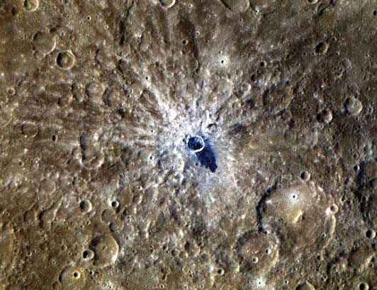
在4个类地行星形成后的几亿年间，环绕太阳的剩余物质继续雨点般地砸落到它们的表面
这些类地行星成长的伤痕如今在它们的表面依然可见
水星表面古老的大陨石坑记录了年轻太阳系的最后时光

Slide 36
类地行星的大气形成
原太阳成为太阳前，原行星盘内区的气体依然丰沛
地球和金星也许hold住了稀薄的原始大气（氢和氦），但很快逃逸出去
类地行星诞生时没有浓密的大气，直至环绕今天的金星、地球和火星的次生大气的产生
水星离太阳最近，质量太小，连次生大气也维系不了，至今几乎无大气

Slide 37
外太阳系形成巨行星
距离太阳5AU以远的区域，星子并合形成多个5-10倍地球质量的天体，除了岩石和金属外，它们还含有挥发性的冰和有机化合物
4个大质量的天体成为今天的巨行星（木星、土星、天王星和海王星的）的核
通过核吸积气体俘获过程，在这些行星核周围形成微型吸积盘，俘获大量的氢和氦，并被灌进行星

Slide 38
核吸积气体俘获的瓶颈
大质量的木星[核]能够俘获并维系~300倍地球质量的（H和He）气体
其它行星[核]俘获少量的气体。可能因为核的质量小，或因为可用气体少（位于更外区域）。土星吸积~100倍地球质量的气体，而天王星和海王星仅抓住了几倍地球质量的气体
核吸积可能需要~1千万年才能使木星长成，但原行星盘也许在一半的时间就烟消云散了，没有氢和氦气体再供给木星了

Slide 39
盘不稳定来弥补
原行星盘意外地飞快破裂为质量等同于巨行星的团块的盘不稳定过程也许能弥补核吸积过程的瓶颈
微型吸积盘中剩余的物质凝聚成绕巨行星公转的天然卫星
环绕行星的卫星材料的成分，遵循环绕太阳的行星材料的形成规律

Slide 40
并非所有的星子都能成为行星
小行星和彗星核是存活到今天的星子
木星与火星之间的区域（称为小行星带，包含很多早期太阳系留下的星子）受到木星强大引力的搅动，那里的星子没有并合为一个行星
太阳系最外区的星子也存活到今天，仍保持原行星盘形成时的挥发性物质。由于稀疏而不能长大。诸如冥王星和阋神星这样的冰星子成为太阳系外区的彗核，是来自太阳系形成时的相对纯洁的样品

Slide 41
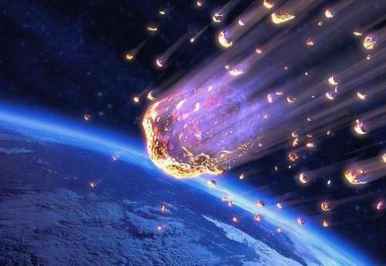
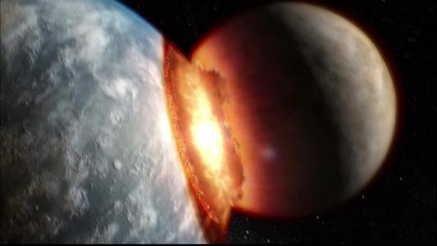
早期太阳系必定是狂乱的场所
水星的一个环形山，在其另一侧对应一个巨大的隆起
金星的异常低速的反向自转
地球曾被火星大小的类地天体撞击，可能形成环绕地球的光环，随后凝聚成现在的月球。地轴倾斜。
火星南北半球地形的巨大差异
天王星的自转轴几乎平行其公转轨道平面
灾难性碰撞

Slide 42
5、行星系很常见
年轻恒星具有类似于形成太阳系的原行星盘
对于正在诞生的新恒星，伴随行星系形成的物理过程是普遍的
与恒星相比，行星是小而暗弱的天体，且靠近明亮恒星，探测很困难
年轻恒星的星周尘埃盘

Slide 43
1995年发现的，环绕类太阳恒星，飞马座51，公转的木星大小的行星，开启了太阳系外行星 [系外行星，extrasolar planet 或 exoplanet]的探测与研究
已经确认的系外行星已有数千颗
系外行星是绕恒星公转的且质量小于13倍木星质量（MJ）的天体
褐矮星：13MJ<质量<0.08Msun

Slide 44
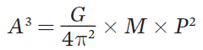
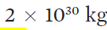
（1）视向速度法：系外行星的间接探测
视向速度曲线
轨道周期=5.7年
总质量~恒星质量（由恒星光谱估计）

Slide 45
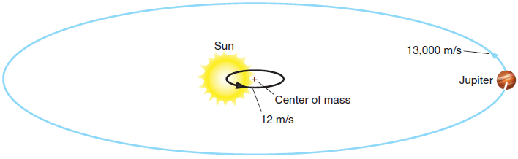
[分光]视向速度法：推测行星的质量及其到恒星的距离（轨道）
通过发现太阳有11.86周期的视向速度 [+12m/s,-12m/s]曲线，外星天文学家说太阳有一个木星质量的行星
(土星：2.7m/s[29.5年]，地球：0.09m/s，……)

Slide 46
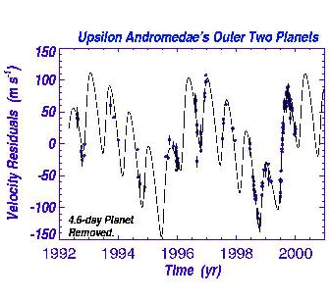
多周期的视向速度曲线：系外行星系
复杂的模式显示出至少3个行星的证据：4.6天，0.5年和3年的周期

Slide 47
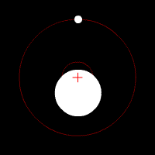
（2）天体测量法：直接观测恒星位置的周期性变化
恒星的反射运动或摆动

Slide 48
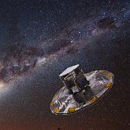
天体测量法还没有发现系外行星
20世纪~60年代宣称的用此方法发现的系外行星没有得到确认
Gaia卫星？

Slide 49
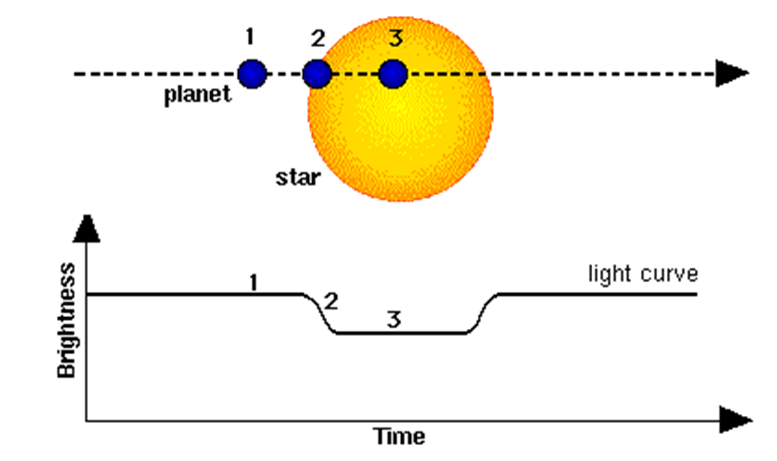
（3）凌星法：当行星运行到恒星前面时，会遮挡很小一部分恒星光，而使得恒星周期性地变暗
测量系外行星的大小

Slide 50
行星大小的估算
内插图为金星凌日

Slide 51
位于地球轨道平面内的外星天文学家如果发现太阳亮度0.009倍的周期性变暗，即可推测地球的存在
地球天文学家要看到系外行星对其恒星的凌星，地球必须大致位于该行星的轨道平面上

Slide 52
凌星法发现多行星系
开普勒空间望远镜发现的16个多行星系

Slide 53
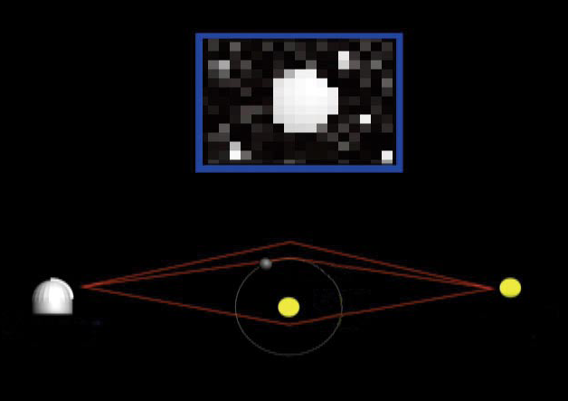
（4）微引力透镜法：当一颗恒星及其行星从远处背景恒星前经过时，引力透镜效应增强背景恒星的亮度，从而能够显示恒星及其行星的存在
估算行星的质量
已发现10多个系外行星，特别是自由行星

Slide 54
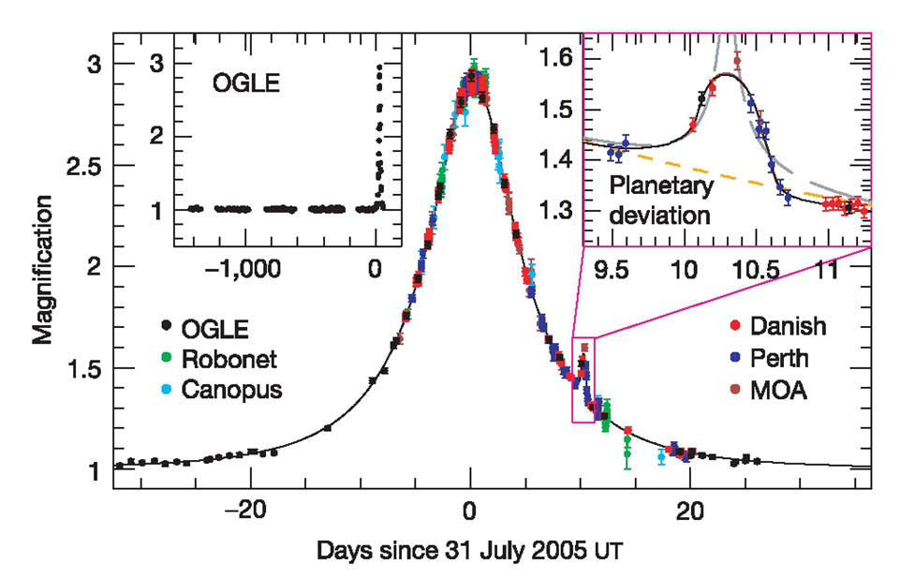
OGLE-2005-BLG-390
b
背景恒星亮度

Slide 55
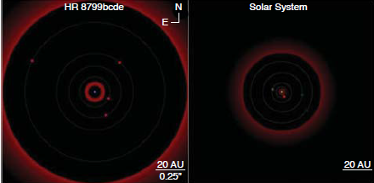
（5）直接成像法：在天文望远镜上加装日冕仪，降低恒星亮度，直接拍摄行星
发现远离恒星的大行星
已发现数十颗系外行星（系）

Slide 56
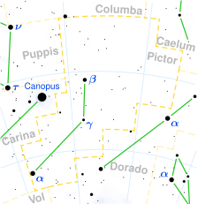
绘架座β星
质量、温度 > 太阳
距离：63.4光年
年龄：800-2,000万年

Slide 57
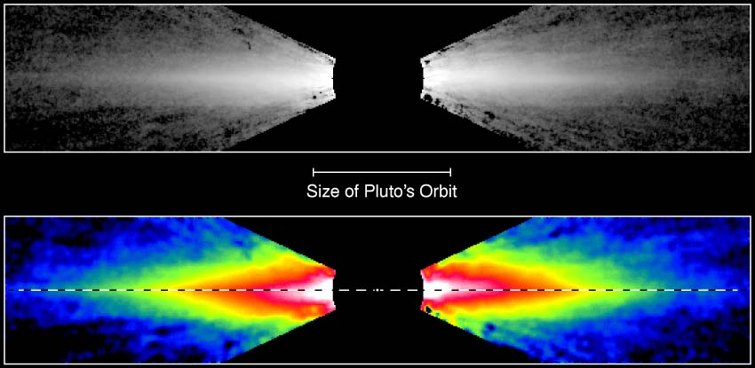
绘架座β星的尘埃盘侧对着地球

Slide 58
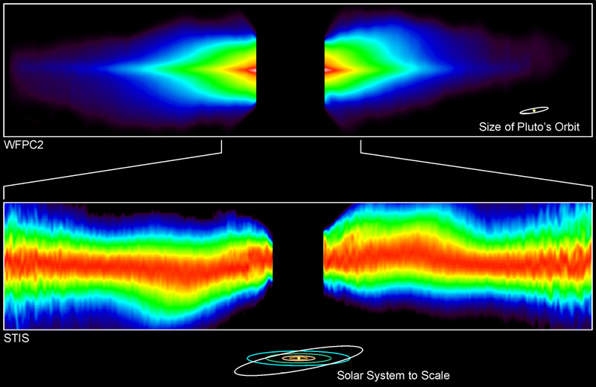
仔细观测会发现尘埃盘是弯曲的，在上下摆动，可能是一个大质量行星的引力作用使尘埃盘扭曲

Slide 59
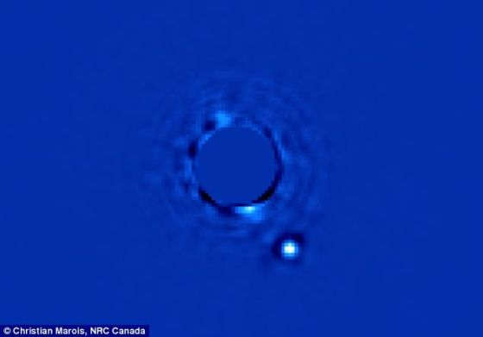
绘架座β– b：一颗巨行星

Slide 60
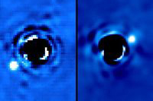
绘架座β-b的公转
2003
2009

Slide 61
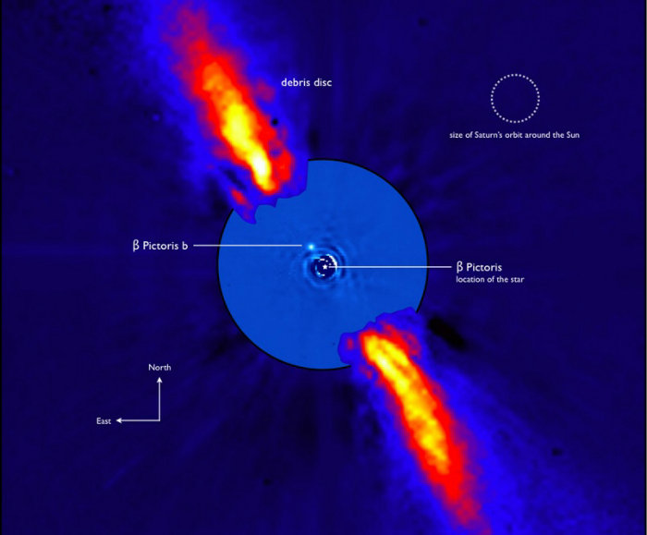
绘架座β的尘埃盘与巨行星绘架座β-b
土星轨道

Slide 62
系外行星有诸多变数
热木星
选择效应，迁移
小型海王星：2-10倍地球质量，小于海王星的气态行星
超级地球：大于地球的岩石行星
高椭度轨道、高倾角轨道
公转方向与恒星自转相反
多行星系：小型海王星与超级地球交替
自由行星（微引力透镜法、被踢出行星系）

Slide 63
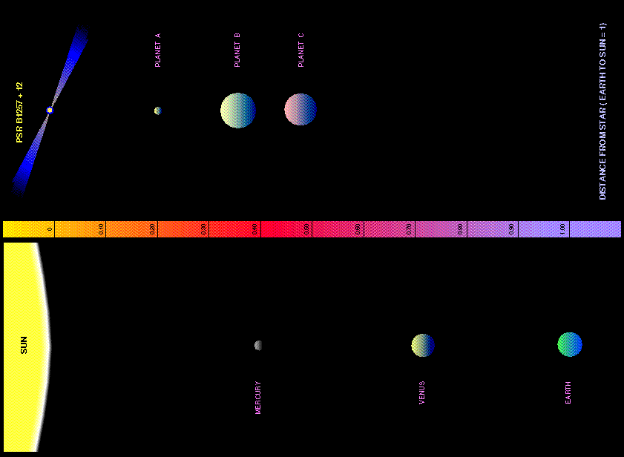
发现方法？
现在相信PSR B1257+12系统有至少3个行星：一个质量小于地球，另两个质量是地球的3-5倍
很久很久以前：猜测？
1960s：声名狼藉的系外行星探测
1991： 系外行星被发现在不该在的地方
1995： 其它恒星有行星

Slide 64
6、地球2.0
行星形成往往（也许总是）伴随恒星形成
对于一个~2000亿恒星的银河系，有多少行星（+卫星）？
有多少适合生命的行星？
有多少有文明社会的行星？

Slide 65
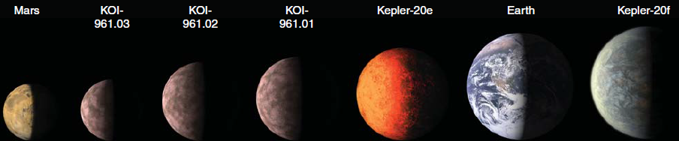
开普勒望远镜证认的首批地球大小的系外行星（凌星法 → 大小）
进一步证认：视向速度法 → 质量
行星的密度 → 行星的成分：气体？岩石？冰？水？或混合？

Slide 66
可居住带：恒星周围适合液态水存在的区域

Slide 67
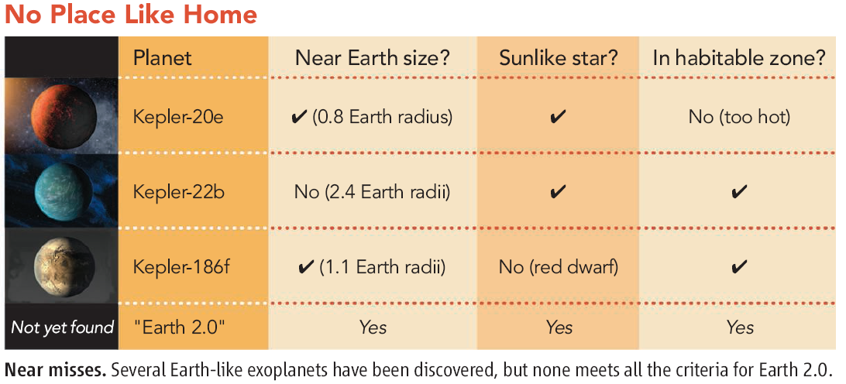
入选地球2.0的基本标准
Found
√
√
√
Keper-452b

Slide 68
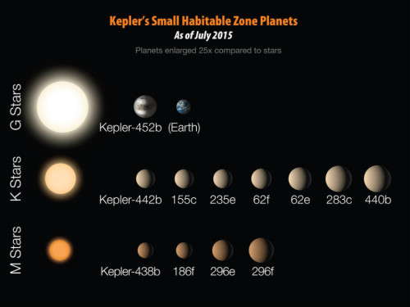
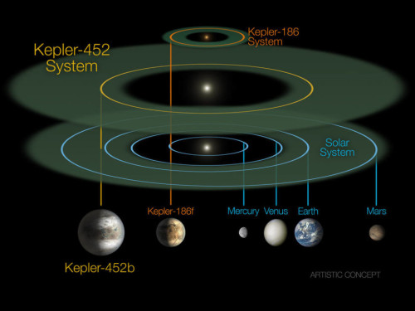
Kepler-452b: 第一个地球2.0？
2015.07.24

Slide 69
天文爱好者
可通过 http://var2.astro.cz/ETD 选择系外行星候选体开展自己的观测（凌星法）
可通过 PlanetHunters.org，分析开普勒卫星的观测数据，对发现系外行星做出贡献

Slide 70
公民科学

Slide 71
开普勒卫星

Slide 72
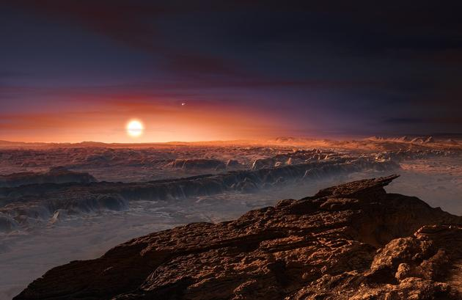
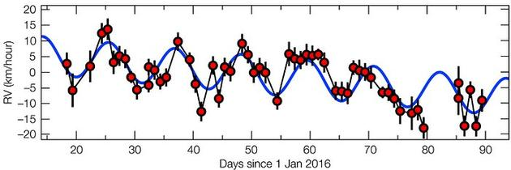
【新发现】距离地球最近恒星周围发现系外行星
2016.08.25
地表或有水
红矮星
比邻星
还未发现凌星现象

Slide 73
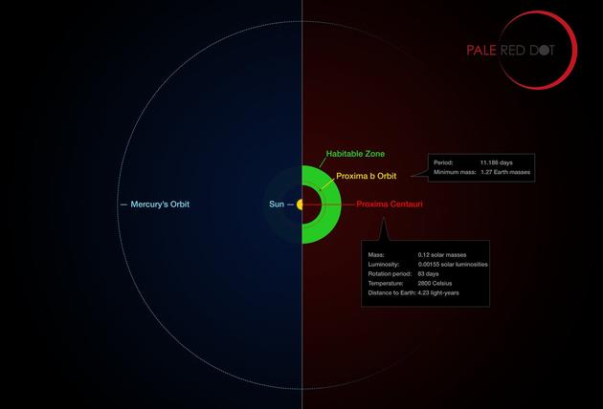
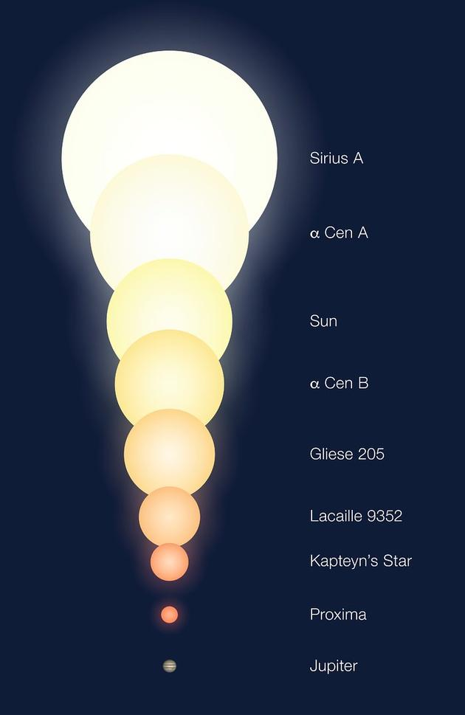
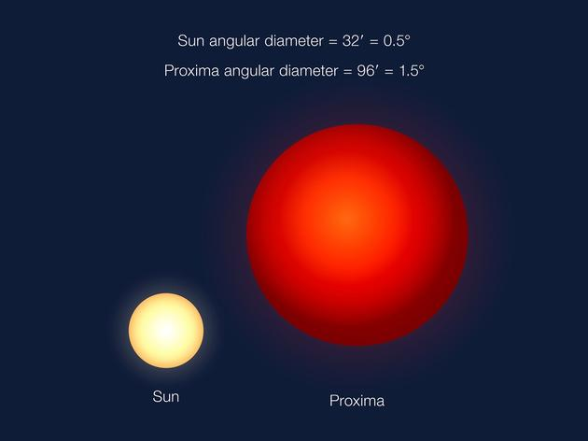

Slide 74
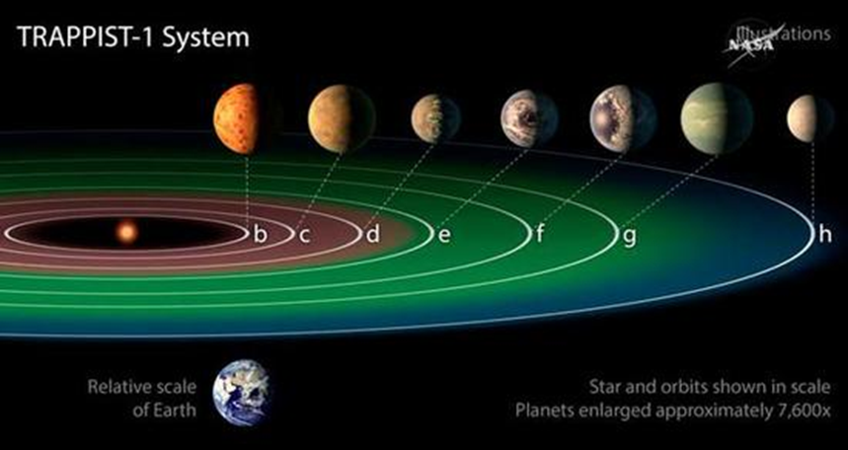
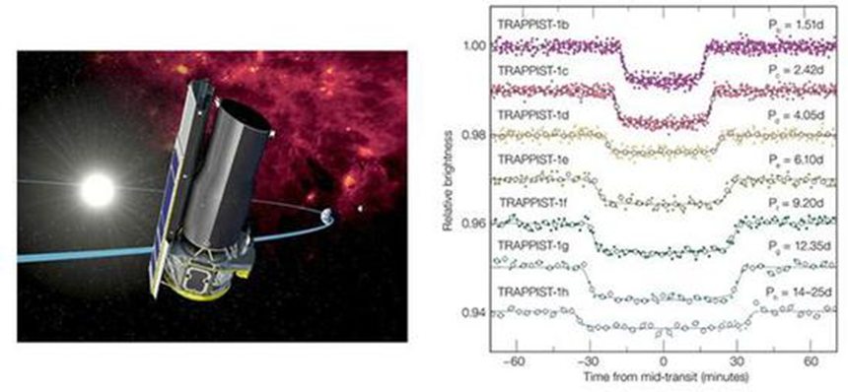
【新发现】40光年外恒星周围发现7颗类地行星
2017.02.22
斯皮策红外太空望远镜
超冷矮星40光年

Slide 75
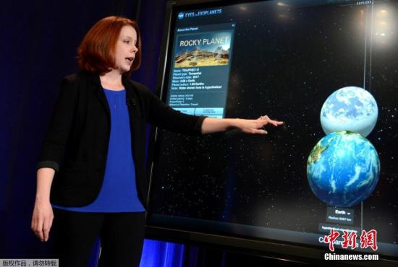
七颗“地球2.0”行星系现身的意义
这项发现之所以重大，不是因为一次就找到了这么多类地行星，因为我们早就发现数百个类地行星了；也不是因为Trappist-1离我们如此地近，NASA去年发现的一颗类地行星距地球才四光年。Trappist-1行星系如此重要，是因为它是一个能让我们加速发现外星生命的试验地。

Slide 76
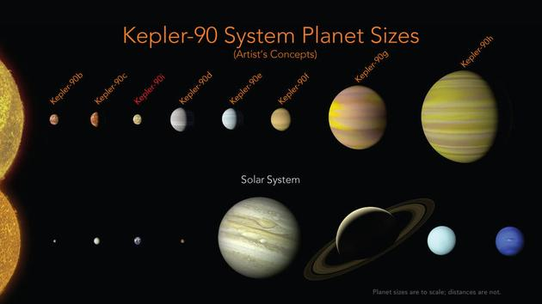
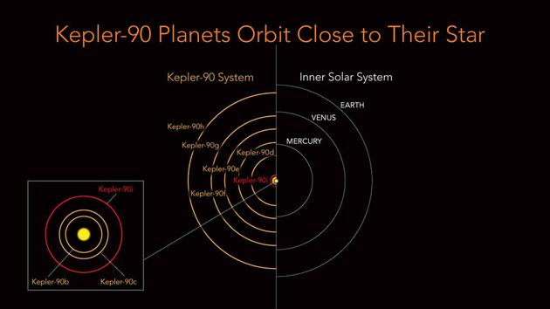
【新发现】AI 发现2500光年外迷你太阳系
2017-12-15
谷歌软件工程师
数据分析技术发威

Slide 77
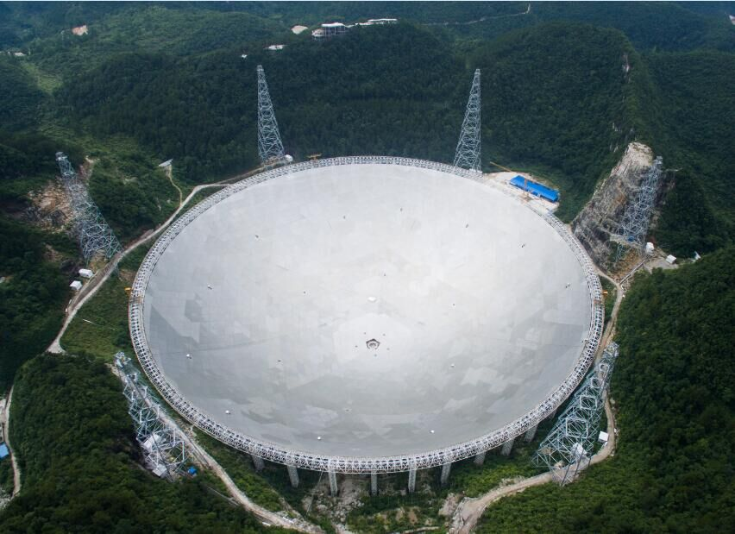
外星生命？

Slide 78

我们是否孤独？
旧知：太阳是银河系数千亿颗恒星中的一员，银河系是宇宙中数千亿星系中的一员
新知：太阳系是散布于银河系的众多行星系的一员
刚知：地球也许是散布于银河系的众多地球的一员。第一个地球2.0，Kepler-452b，被认证
将知：地球人类是否是散布于银河系的众多高等智慧生命的一员？
？

Slide 79
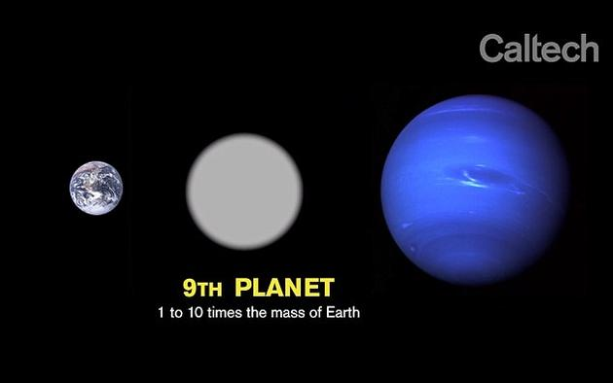

“预言：太阳系第九大行星要现身？”

Slide 80

需要5年时间？！

